Slide 1
ΤΕΙ ΔΥΤΙΚΗΣ ΜΑΚΕΔΟΝΙΑΣ
Τμήμα
ΤΕΧΝΟΛΟΓΩΝ ΓΕΩΠΟΝΩΝ
Μεθοδολογία Έρευνας Κοινωνικών Επιστημών
Παράδειγμα Έρευνας Αγοράς
Διδάσκουσα
Δρ. Γεωργία Κηπουροπούλου

Slide 2
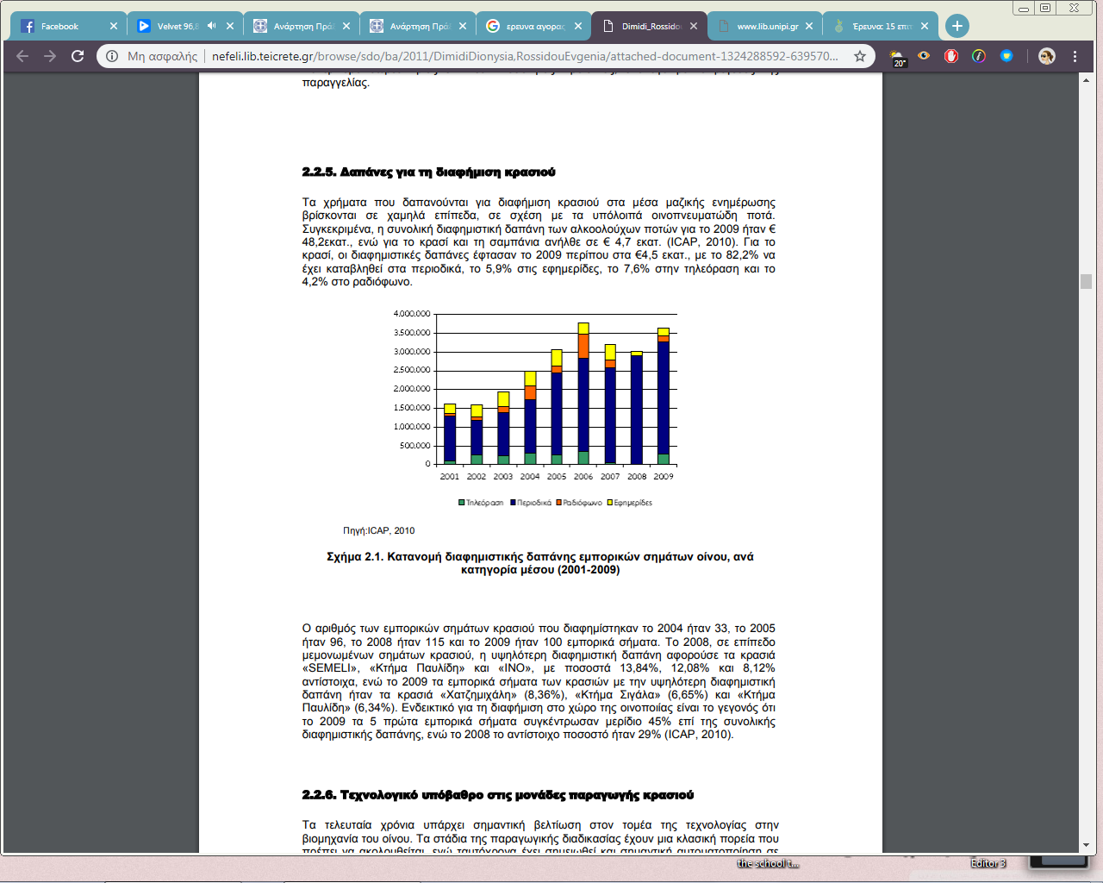

Slide 3
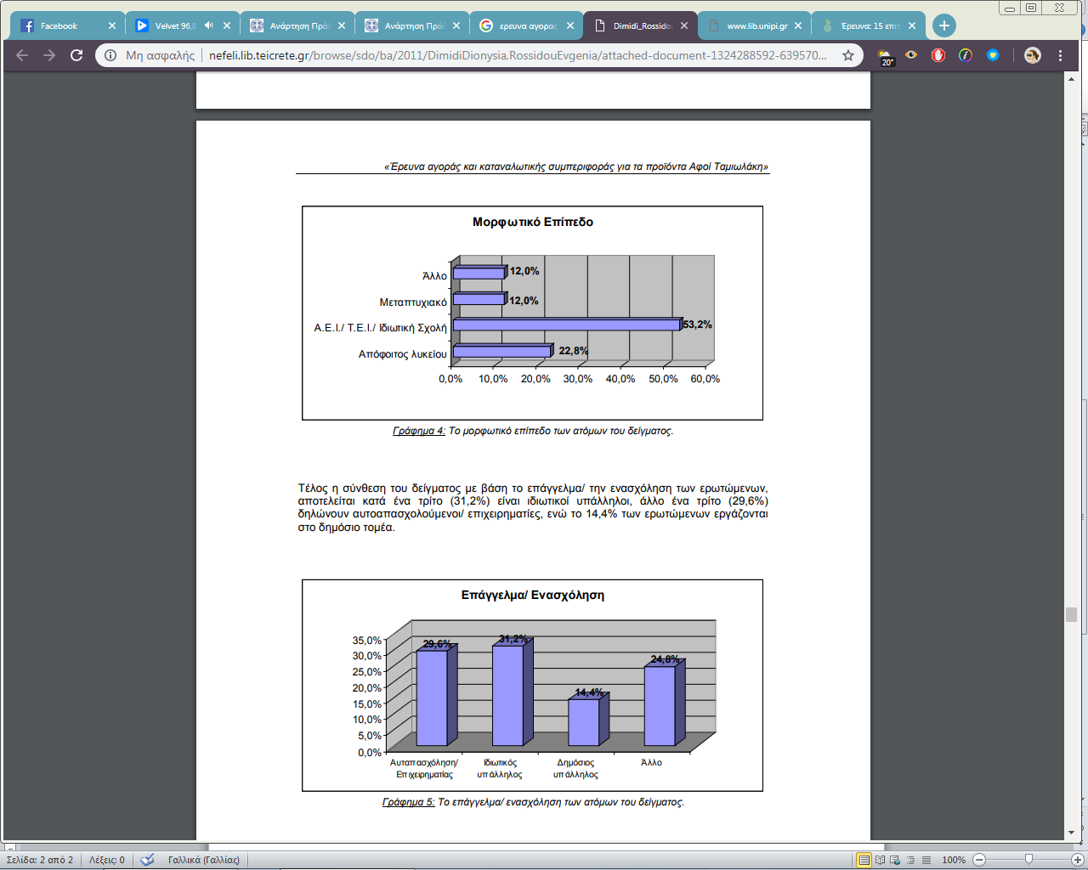

Slide 4
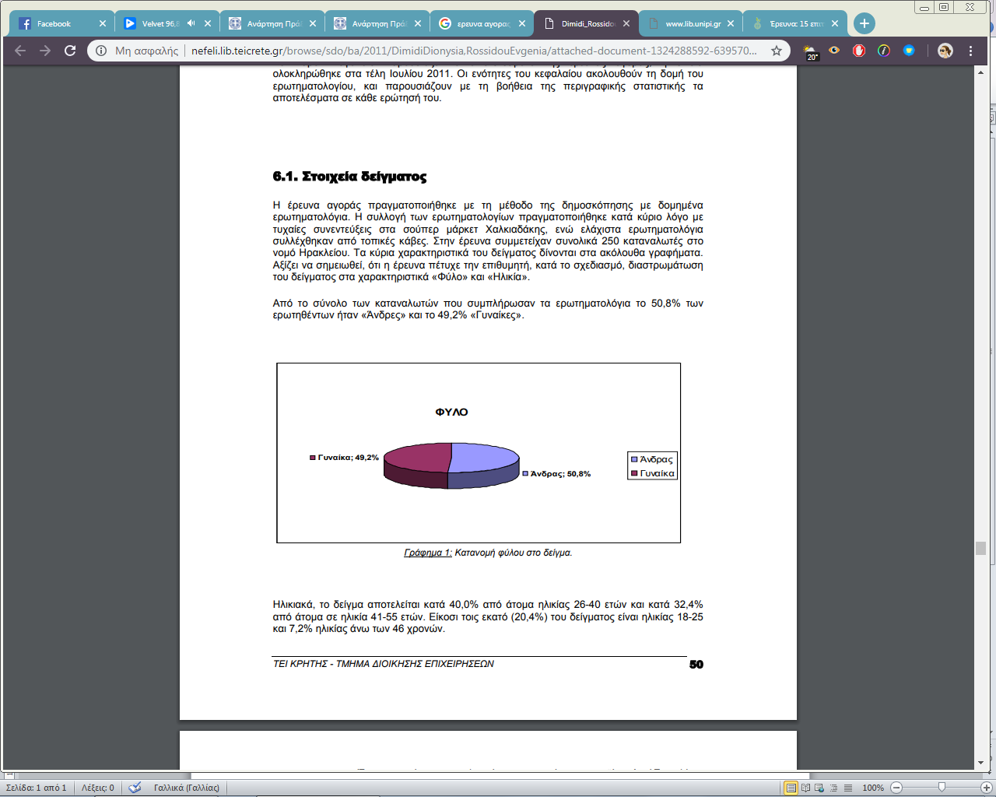

Slide 5
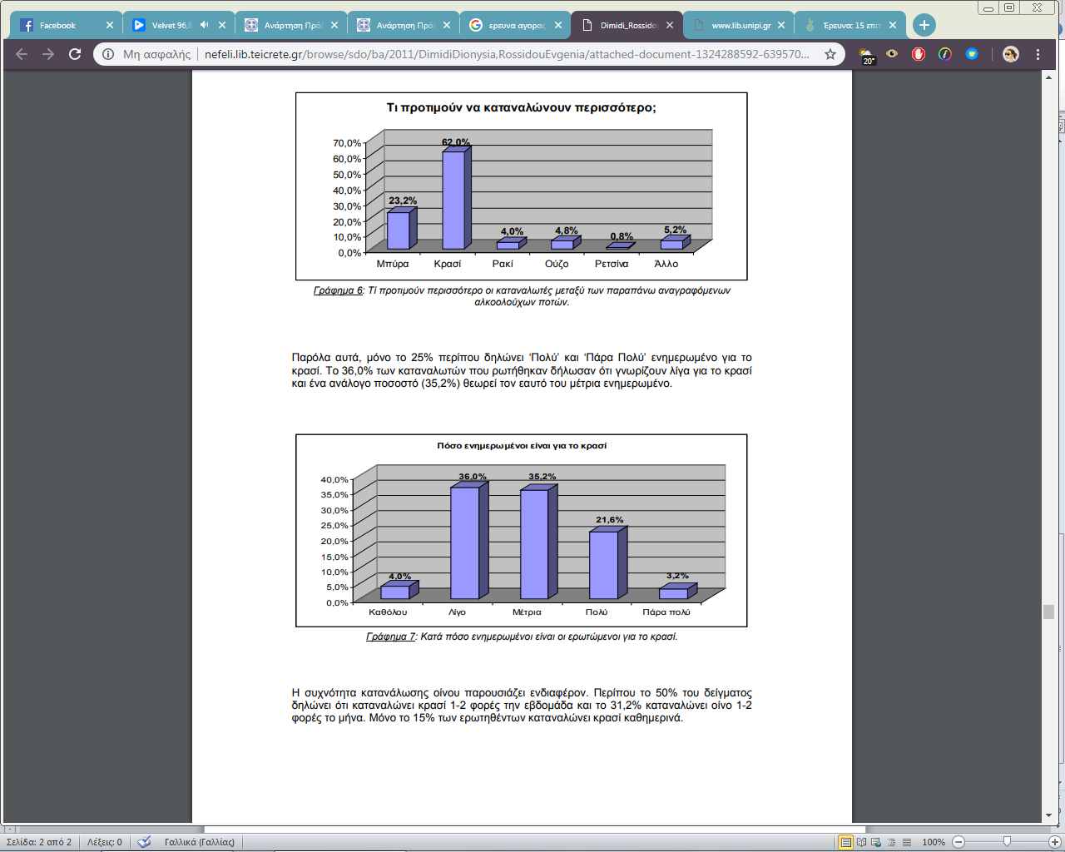

Slide 6
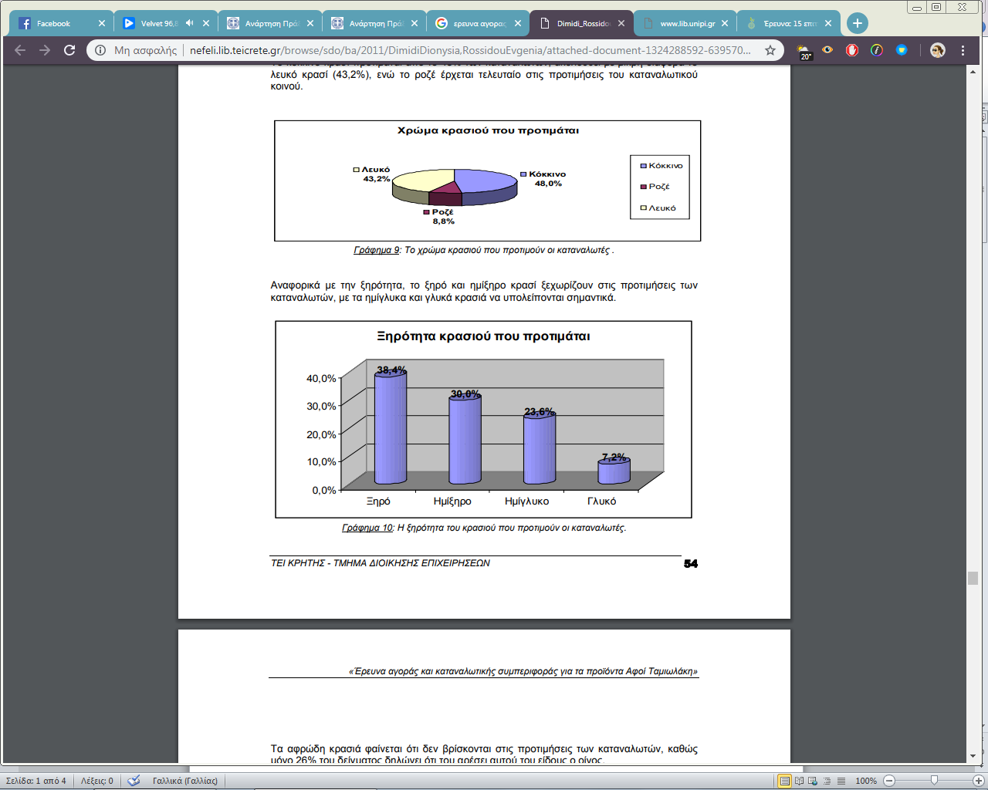

Slide 7
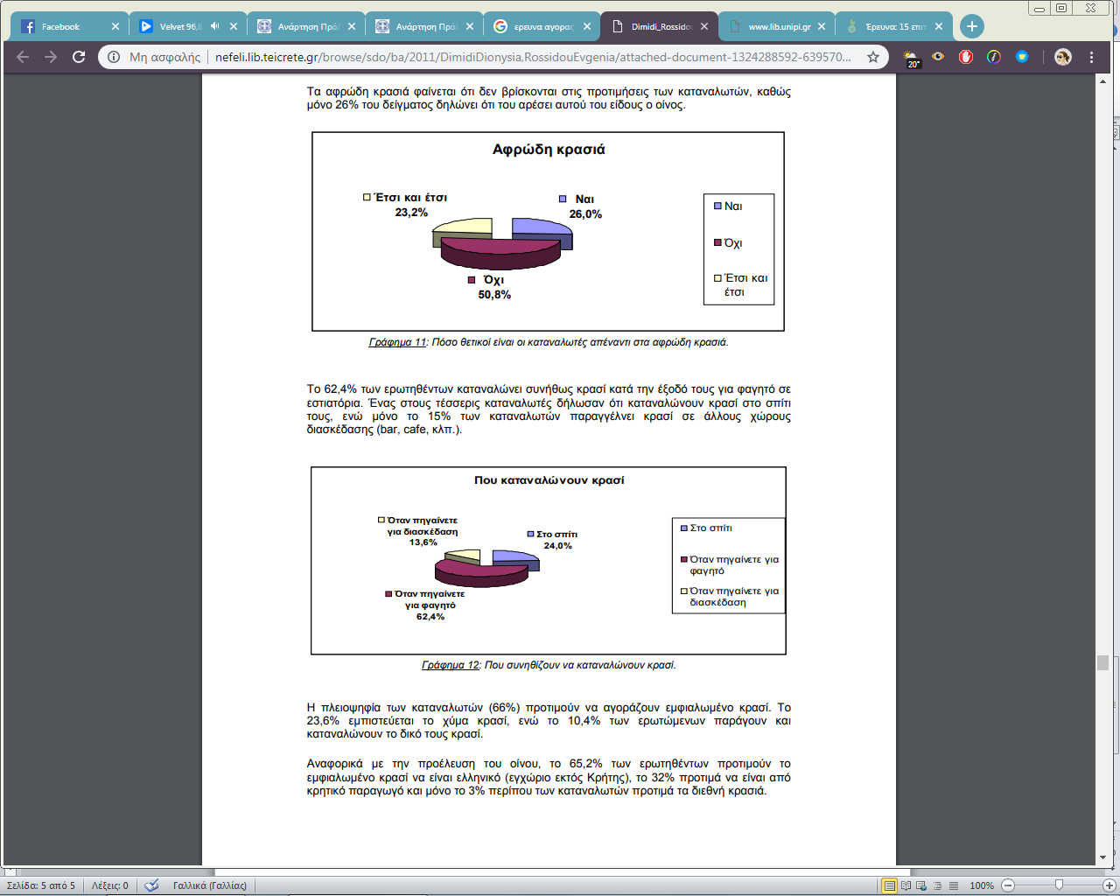

Slide 8
